Slide 1

이것이 오라클이다 Oracle 설치부터 PL/SQL 정복까지!
Chapter 13: PHP와 Oracle의 연동
우재남 지음

Slide 2
Contents
CHAPTER 13 PHP와 Oracle의 연동
학습 목표
SECTION 01 PHP와 Oracle의 기본 연동
- 1.1 DB 접속
- 1.2 SQL문을 실행하는 방법
SECTION 02 회원 관리 시스템
- 2.1 회원 관리 시스템의 구성도
- 2.2 초기 화면
- 2.3 회원 조회 화면
- 2.4 신규 회원 등록
- 2.5 회원 정보 수정
- 2.6 회원 정보 삭제

Slide 3
CHAPTER 13 PHP PHP와 Oracle의 연동

Slide 4
이 장의 핵심 개념
13장에서는 PHP와 Oracle을 연동하여 테이블을 생성하고 데이터 입력, 수정, 삭제하는 프로그램을
작성함. 최종적으로 회원 관리 시스템을 웹 환경에서 구현함.
- 1. oci_connect( )는 Oracle과 접속하는 PHP 제공 함수임.
- 2. PHP에서 Oracle의 쿼리를 사용하기 위해서 oci_parse( )와 oci_execute( ) 함수를 제공함.
- 3. 데이터 조회를 위해서 while문과 함께 oci_fetch_array( ) 함수를 사용함.
- 4. 작성할 회원 관리 시스템은 회원의 조회/입력/수정/삭제를 웹 상에서 처리하는 응용프로그램임.

Slide 5
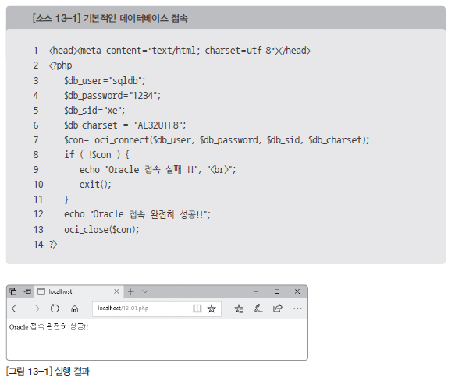
SECTION 01 PHP와 Oracle의 기본 연동
1.1 DB 접속
가장 기본적인 DB 접속을 확인

Slide 6
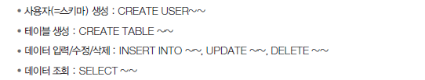
SECTION 01 PHP와 Oracle의 기본 연동
1.2 SQL문을 실행하는 방법
SQL Developer에서 sqlDB 스키마를 생성/운영하기 위해 Oracle에 접속한 후 다음 순서로 사용.

Slide 7
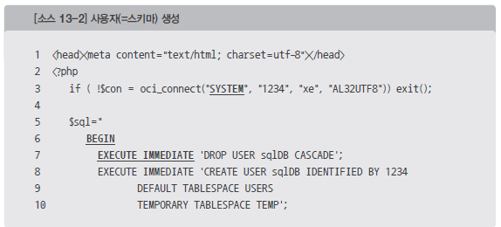
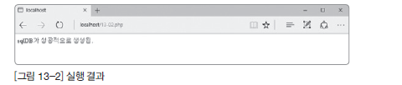
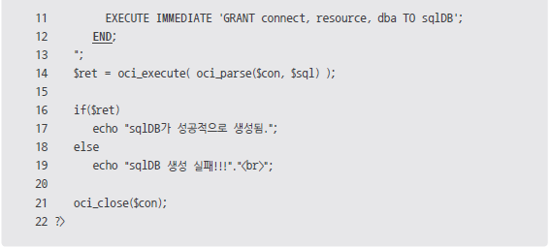
SECTION 01 PHP와 Oracle의 기본 연동
사용자(=스키마) 생성
- sqlDB 사용자(=스키마)를 생성하는 PHP 코드를 작성함.

Slide 8
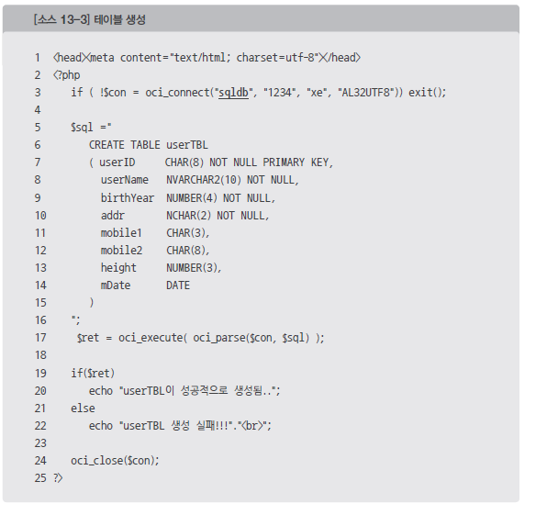
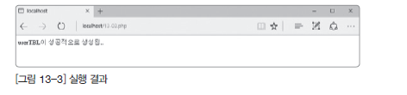
SECTION 01 PHP와 Oracle의 기본 연동
테이블 생성

Slide 9
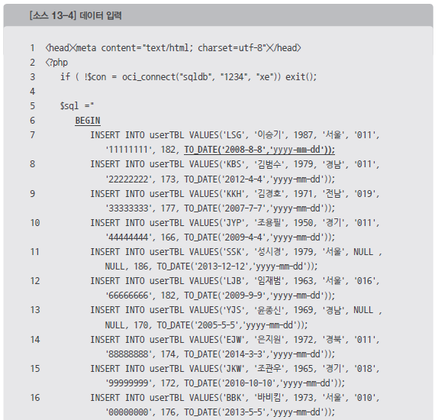
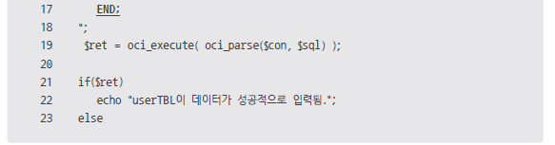
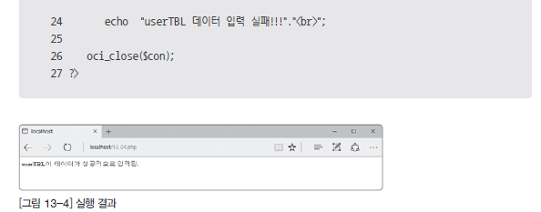
SECTION 01 PHP와 Oracle의 기본 연동
데이터 입력
- 데이터 입력을 위해서는 INSERT문을 사용해야 함. 날짜를 입력할 때는 TO_DATE( ) 함수를 사용함.

Slide 10
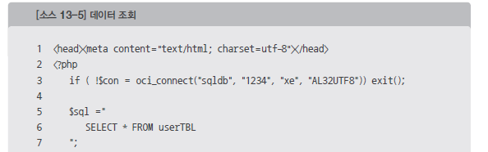
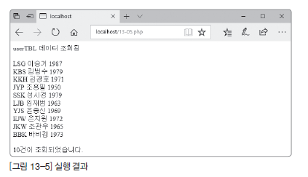
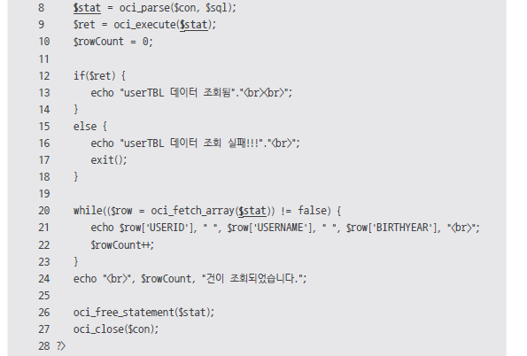
SECTION 01 PHP와 Oracle의 기본 연동
데이터 조회
- 데이터 조회를 위한 SELECT는 조회된 결과 행을 모두 화면에 보여야 함.

Slide 11
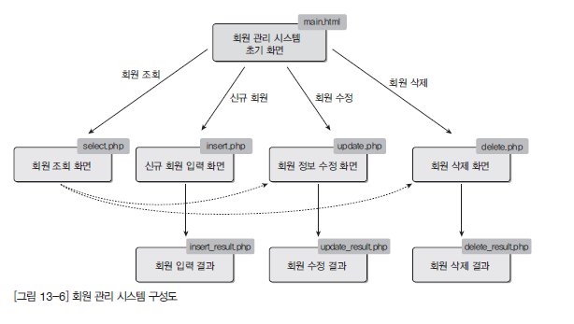
SECTION 02 회원 관리 시스템
2.1 회원 관리 시스템의 구성도
회원 관리 시스템은 회원의 조회/입력/수정/삭제를 웹 상에서 처리하는 응용프로그램임.

Slide 12
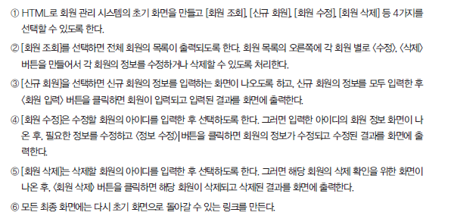
SECTION 02 회원 관리 시스템
각 화면들은 다음과 같이 작동하도록 PHP 프로그래밍.

Slide 13
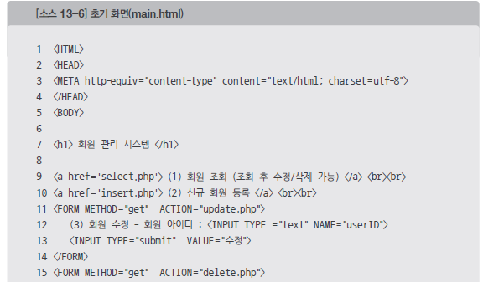
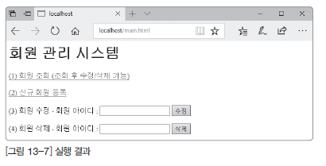
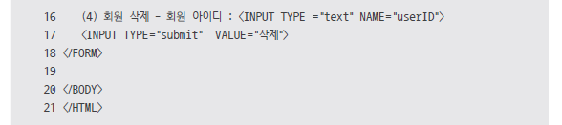
SECTION 02 회원 관리 시스템
2.2 초기 화면
초기 화면을 HTML로 다음과 같이 작성함.

Slide 14
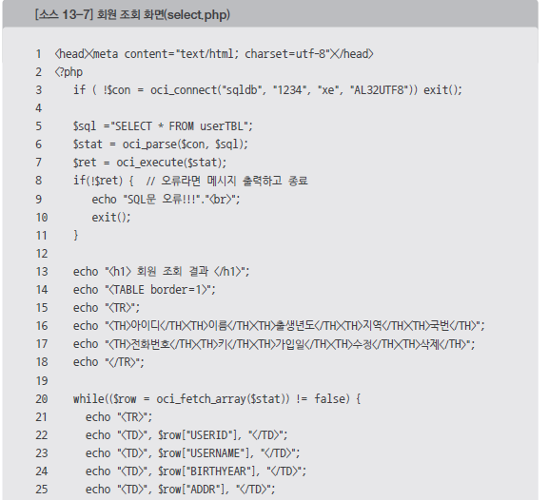
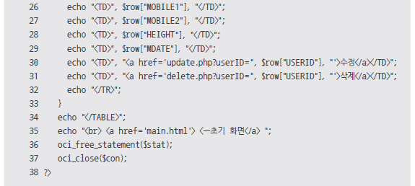
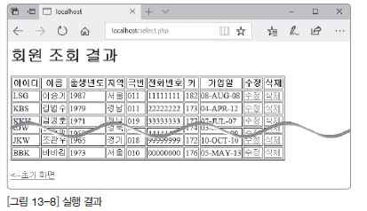
SECTION 02 회원 관리 시스템
2.3 회원 조회 화면
초기 화면에서 ‘(1) 회원 조회’를 클릭하면 나오는 코드를 작성함.

Slide 15
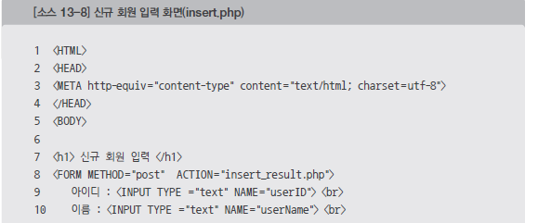
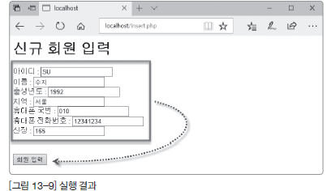
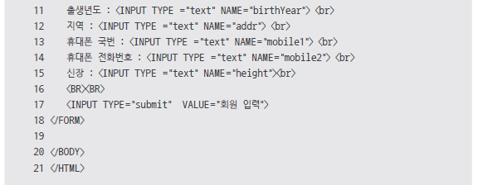
SECTION 02 회원 관리 시스템
2.4 신규 회원 등록
초기 화면에서 ‘(2) 신규 회원 등록’을 클릭하면 나오는 코드를 작성함.

Slide 16
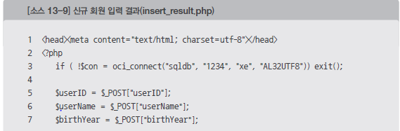
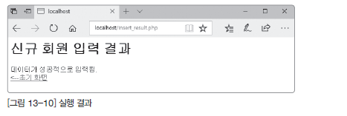
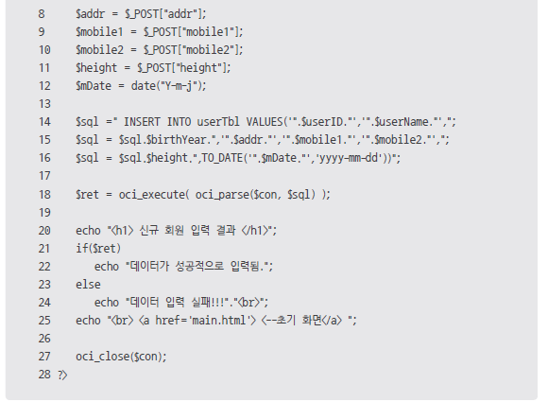
SECTION 02 회원 관리 시스템

Slide 17
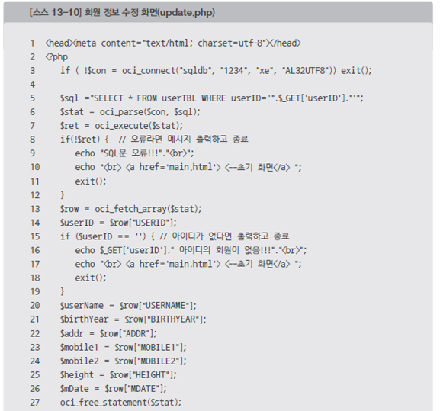
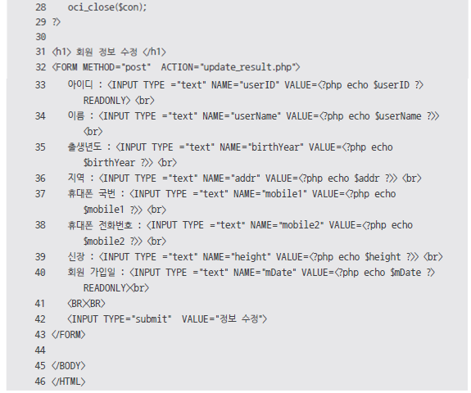
SECTION 02 회원 관리 시스템
2.5 회원 정보 수정

Slide 18
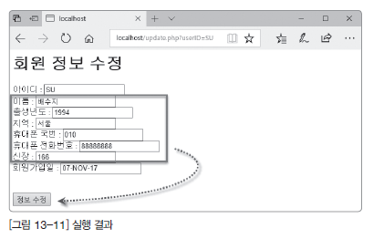
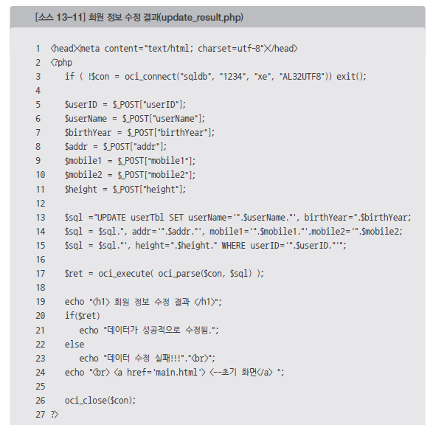
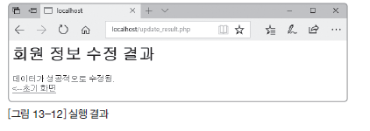
SECTION 02 회원 관리 시스템

Slide 19
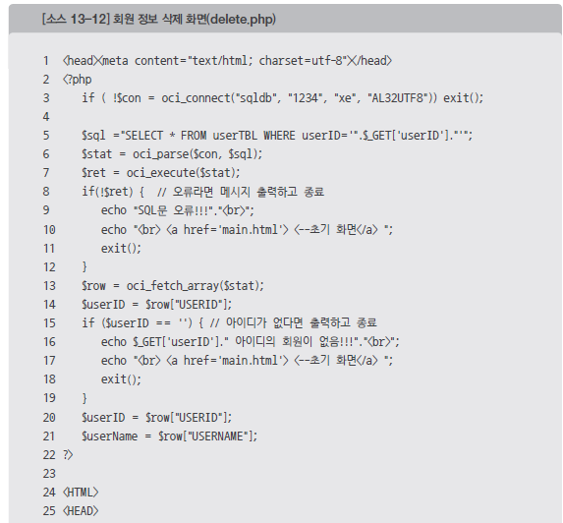
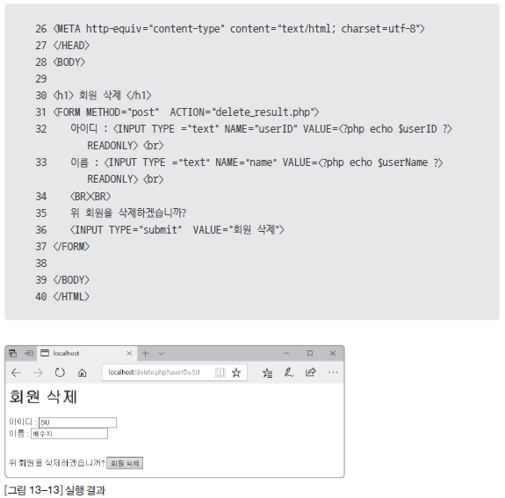
SECTION 02 회원 관리 시스템
2.6 회원 정보 삭제

Slide 20
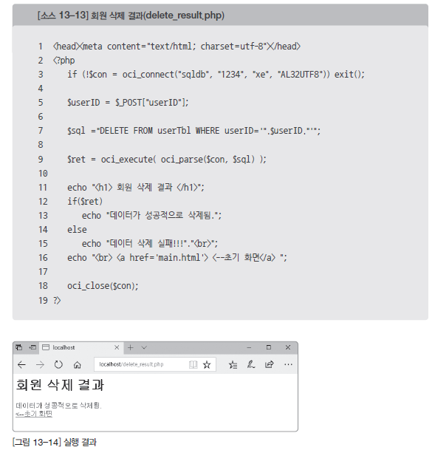
SECTION 02 회원 관리 시스템

